Slide 1
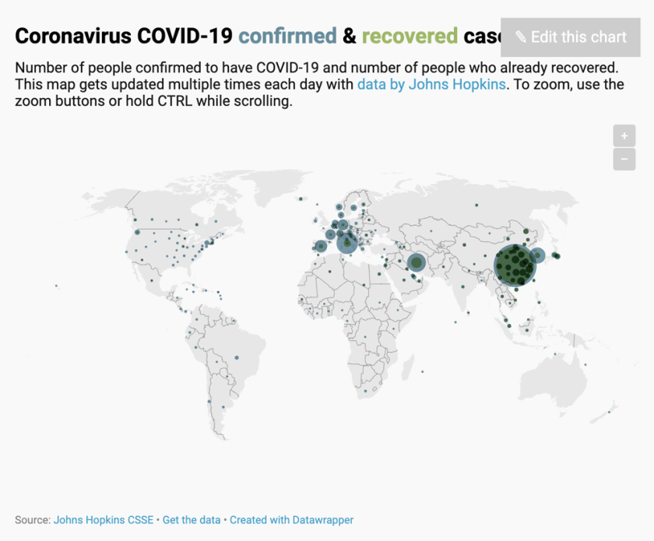
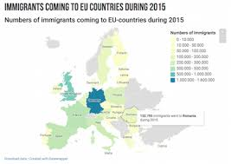
Tvorba interaktivní mapy pomocí DataWrapper

Slide 2
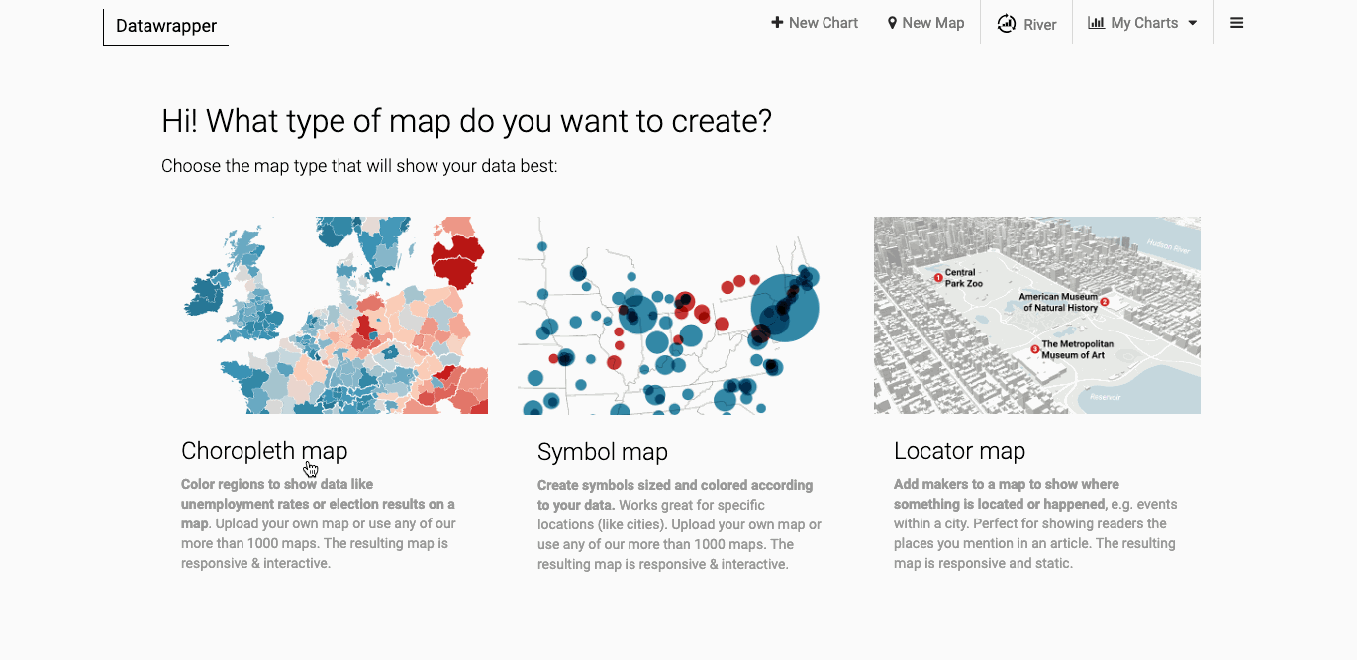
DataWrapper – o co jde?
Online prostředí umožňuje tvořit různé typy vizualizací dat
jedním z nich je mapa (New Map)
Choropleth Map (= kartogram), Symbol Map (= kartodiagram), Locator Map (= lokalizační mapa)
https://app.datawrapper.de/create/map

Slide 3
DataWrapper – pojďme na to
Vytvořte si vlastní „DataWrapper účet" a přihlaste se do něj
https://app.datawrapper.de/signin
Prohlédněte si příklady již hotových map
Lokalizační mapa
https://academy.datawrapper.de/article/182-examples-of-datawrapper-locator-maps
Kartogram
https://academy.datawrapper.de/article/149-examples-of-datawrapper-choropleth-maps
Kartodiagram
https://academy.datawrapper.de/article/262-examples-of-datawrapper-symbol-maps
Nastudujte si níže uvedené návody k tvorbě map v prostředí DataWrapper
Skvělá, krátká a velmi návodná videa najdete zde:
https://www.youtube.com/watch?v=kw_mfPtCDtI
https://www.youtube.com/watch?v=4Ewat7ojICk&t=148s
Textové návody najdete zde:
https://academy.datawrapper.de/category/93-maps
https://academy.datawrapper.de/category/278-symbol-maps
https://academy.datawrapper.de/article/160-how-to-create-a-locator-map

Slide 4
Tvorba lokalizační mapy
bodový manuál a zadání úkolu (D4_U1A)

Slide 5
Zadání úkolu (L1)
Vytvořte lokalizační mapu:
použijte podkladovou vrstvu Asia
vyznačte nejzazší body Asii (na pevnině i na přilehlých ostrovech)
body vhodně rozlište podle toho, zda leží na pevnině či přilehlých ostrovech
bodům přiřaďte různé značky tak, aby byla poznat jejich příslušnost ke skupině (viz předchozí bod)
do mapy přidejte legendu a měřítko
mapu vyexportujte jako obrázek formátu PNG

Slide 6
Tvorba politické mapy
bodový manuál a zadání úkolu (D4_U2C)

Slide 7
Zadání úkolu (L2)
Vytvořte politickou mapu států Asie
použijte podkladovou vrstvu Asia
v kroku 2 tvorby mapy vyplňte jakoukoliv hodnotu do sloupce B tabulky
Použijte postup jako při tvorbě kartogramu (choropleth map), ale pozor, v případě politické mapy nelze mapu nazývat kartogramem, neboť vyjadřuje kvalitativní rozdíly (kartogram musí vyjadřovat kvantitativní rozdíly)
Alternativa: Vytvořte politickou mapu regionů NUTS2 na území ČR
použijte podkladovou vrstvu Czechia: NUTS2 (2016)

Slide 8
Tvorba kartogramu a kartodiagramu
bodový manuál a zadání úkolu (D4_U3A)

Slide 9
Zadání úkolu (L3)
Vytvořte kartogram (Choropleth Map)
na základě dat, která dokážete na internetu dohledat pro státy regionu jihozápadní Asie, vytvořte mapu znázorňující ukazatel HDP na obyvatele (PPP)
použijte podkladovou vrstvu Middle East
Alternativa: Vytvořte kartogram (Choropleth Map)
na základě dat z územně analytických podkladů ČSÚ určete a znázorněte hustotu zalidnění v jednotlivých krajích ČR
https://vdb.czso.cz/vdbvo2/faces/cs/index.jsf?page=statistiky
použijte podkladovou vrstvu Czechia: NUTS3 (2016)

Slide 10
Zadání úkolu (L3)
Vytvořte kartodiagram (Symbol Map)
na základě dat, která dokážete na internetu dohledat pro státy regionu jihozápadní Asie, vytvořte mapu znázorňující produkci ropy v těchto státech
použijte podkladovou vrstvu Middle East
Alternativa: Vytvořte kartodiagram (Symbol Map)
na základě dat ČSÚ zaznačte pomocí diagramů města nad 50 tis. obyvatel
https://www.czso.cz/csu/czso/pocet-obyvatel-v-obcich-k-112019
použijte podkladovou vrstvu Czechia: NUTS3 (2016)

